Slide 1


Sabiedrības viedoklis par drošības
jautājumiem
Latvijas iedzīvotāju aptauja
2026. gada marts

Slide 2
Saturs
Pētījuma apraksts 3
Respondentu sociāli demogrāfiskais profils 4
GALVENIE SECINĀJUMI 5
GALVENIE REZULTĀTI
1. Vispārīgi jautājumi par drošību
1.1. Drošības sajūta dažādās vietās 12
1.2. Kopējā situācija Latvijā un dažādi izaicinājumi 18
1.3. Tuvējā apkaime, tās iedzīvotāji un dažādi izaicinājumi 34
2. Iedzīvotāju rūpes par drošību
2.1. Rezerves iespējamiem ārkārtas gadījumiem un nestandarta
situācijām 50
2.2. Mājokļa drošības vērtējums 52
2.3. Tālruņa numurs ārkārtas gadījumiem 54
3. Pieredze un iestāžu vērtējums
3.1. Uzticēšanās dažādām valsts iestādēm 56
3.2. Uzticēšanās Valsts policijai 57
3.3. Saskarsme ar Valsts policiju 59
3.4. Valsts policijas darba vērtējums 62
3.5. Uzticēšanās Valsts ugunsdzēsības un glābšanas dienestam 63
3.6. Saskarsme ar VUGD un darba vērtējums 65
3.7. Uzticēšanās Valsts robežsardzei 68
3.8. Saskarsme ar Valsts robežsardzi un darba vērtējums 70
3.9. Uzticēšanās Pilsonības un migrācijas lietu pārvaldei 72
3.10. Saskarsme ar PMLP un darba vērtējums 74
3.11. Nelikumīgu rīcību pieredze saskarsmē ar drošības iestāžu
darbiniekiem 76
3.12. Uzticēšanās Valsts drošības dienestam 81
3.13. Uzticēšanās Iekšējās drošības birojam 82
3.14. Uzticēšanās Nodokļu un muitas policijai 83
4. Galvenie informācijas avoti par dažādiem drošības jautājumiem 85
PIELIKUMS
Anketa 88
Statistiskās kļūdas novērtēšanas tabula 92

Slide 3

Pētījuma apraksts
Mērķa grupa: | Latvijas pastāvīgie iedzīvotāji vecumā no 18 līdz 75 gadiem
Aptaujas metode: | tiešās intervijas respondentu dzīvesvietās
Sasniegtās izlases apjoms: | 1002 respondenti
Izlases metode: | stratificētā nejaušā izlase
Stratifikācijas pazīmes: | administratīvi teritoriālā
Ģeogrāfiskais pārklājums: | visi Latvijas reģioni (123 izlases punkti)
Aptaujas veikšanas laiks: | 13.03.2026.–25.03.2026.
Datu svēršana: | lai nodrošinātu lielāku datu reprezentativitāti, dati tika pakļauti svēršanas procedūrai pēc sekojošām pazīmēm: reģions, tautība, vecums un dzimums
PĒTĪJUMA VEICĒJS:
3

Slide 4
Respondentu sociāli demogrāfiskais profils
VISI RESPONDENTI
 |  | Skaits | Kol %
KOPĀ |  | 1002 | 100,0
DZIMUMS | Vīrietis | 457 | 48,7
 | Sieviete | 545 | 51,3
VECUMS | 18 - 24 gadi | 120 | 9,8
 | 25 - 34 gadi | 130 | 14,4
 | 35 - 44 gadi | 175 | 21,2
 | 45 - 54 gadi | 183 | 19,0
 | 55 - 64 gadi | 174 | 18,5
 | 65 - 75 gadi | 220 | 17,1
ĢIMENES STĀVOKLIS | Precējies/-usies vai dzīvo ar partneri | 591 | 61,3
 | Šķīries/-usies vai nedzīvo kopā ar sievu/vīru | 117 | 11,6
 | Neprecējies/-usies | 194 | 18,5
 | Atraitnis/-e | 100 | 8,5
SARUNVALODA MĀJSAIMNIECĪBĀ | Latviešu | 582 | 59,2
 | Krievu | 318 | 30,6
 | Gan latviešu, gan krievu | 93 | 9,3
 | Cita | 9 | 0,9
IZGLĪTĪBA | Nepabeigta vai pabeigta pamatizglītība | 96 | 9,0
 | Vidējā, profesionālā vidējā | 594 | 59,1
 | Augstākā | 312 | 31,9
PAMATNODAR-BOŠANĀS | Vadītājs/-a | 35 | 3,8
 | Speciālists/-e, ierēdnis/-e | 285 | 30,4
 | Strādnieks/-ce | 291 | 31,0
 | Uzņēmējs/-a, individuālais darbs | 39 | 4,2
 | Pensionārs/-e | 215 | 17,5
 | Skolēns, students/-e | 52 | 4,3
 | Mājsaimniece/-ks | 39 | 3,8
 | Bezdarbnieks/-ce | 46 | 4,9
VISI RESPONDENTI
 |  | Skaits | Kol %
KOPĀ |  | 1002 | 100,0
MĒNEŠA VIDĒJIE IENĀKUMI UZ VIENU CILVĒKU ĢIMENĒ (KVINTILES) | Zemi (449 EUR un mazāk) | 152 | 14,8
 | Vidēji zemi (450–600 EUR) | 176 | 17,0
 | Vidēji (601–799 EUR) | 144 | 14,3
 | Vidēji augsti (800–999 EUR) | 129 | 13,1
 | Augsti (1000 EUR un vairāk) | 178 | 18,4
 | Grūti pateikt | 223 | 22,4
BĒRNI VECUMĀ LĪDZ 18 GADIEM | Ir | 329 | 35,5
 | Nav | 673 | 64,5
CILVĒKU SKAITS MĀJSAIMNIECĪBĀ | Viens | 207 | 19,3
 | Divi | 366 | 35,9
 | Trīs | 218 | 22,3
 | Četri un vairāk | 211 | 22,5
MĀJOKĻA VEIDS | Vairāku dzīvokļu māja | 811 | 81,1
 | Privātmāja | 186 | 18,4
 | Rindu vai dvīņu māja | 5 | 0,5
REĢIONS | Rīgas reģions | 465 | 47,0
 | Vidzemes reģions | 144 | 14,2
 | Kurzemes reģions | 139 | 14,3
 | Zemgales reģions | 118 | 11,6
 | Latgales reģions | 136 | 12,9
APDZĪVOTAS VIETAS TIPS | Rīga | 328 | 33,5
 | Cita pilsēta | 374 | 36,9
 | Lauki | 300 | 29,6
Bāze: visi respondenti
Šeit un turpmāk atskaitē — procenti svērti, skaits nesvērts

Slide 5
Galvenie secinājumi

Slide 6
Galvenie secinājumi (1)
1. Vispārīgi jautājumi par drošību
1.1. Drošības sajūta dažādās vietās
2026. gada iedzīvotāju aptaujas dati liecina, ka visās aptaujā analizētajās situācijās drošības sajūta iedzīvotāju vidū kopumā ir augsta. Visdrošāk iedzīvotāji jūtas savā mājoklī (98% jūtas kopumā droši, tai skaitā 31% drīzāk jā (drīzāk droši) un 67% jā (droši)), savukārt salīdzinoši viszemākā (lai gan joprojām kopumā augsta) drošības sajūta ir, pastaigājoties pa savu apkaimi diennakts tumšajā laikā (82% iedzīvotāju jūtas kopumā droši, t. sk. 39% drīzāk jā (drīzāk droši) un 43% jā (droši)).
Kopš 2023. gada drošības sajūta kopumā saglabājas augsta un stabila, tai pakāpeniski pieaugot teju visās aptaujā minētajās vietās/situācijās. Jāatzīmē, ka lielākais drošības sajūtas pieaugums ir, domājot par situāciju, «Jūtas droši, pastaigājoties pa savu apkaimi diennakts tumšajā laikā» – kopš 2025. gada par 5 pp palielinājies respondentu īpatsvars, kuri jūtas kopumā droši. Savukārt lielākais kritums ir pozīcijai «Latvija ir droša valsts dzīvošanai» - respondentu īpatsvars, kuri novērtējuši, ka Latvija kopumā ir droša valsts dzīvošanai, kopš 2025. gada aptaujas samazinājies par 6 pp (91% 2025. gadā, 85% 2026. gadā).
1.2. Kopējā situācija Latvijā un dažādi izaicinājumi
Šī gada aptaujā, līdzīgi kā 2025. gadā, lielākais iedzīvotāju satraukums ir par militārā iebrukuma iespējamību / kara draudiem, kas kopumā satrauc 75% iedzīvotāju (42% - drīzāk satrauc, 33% - ļoti satrauc). Otrs satraucošākais izaicinājums ir korupcija – tā kopumā satrauc 74% respondentu (48% drīzāk satrauc, 26% - ļoti satrauc), un trešais satraucošākais izaicinājums ir satiksmes drošība, par kuru kopumā satraukušies ir 74% Latvijas iedzīvotāju (51% - drīzāk satraukušies, 23% - ļoti satraukušies). Mazākais satraukums, domājot par kopējo situāciju Latvijā un dažādiem izaicinājumiem, ir par terorisma draudiem (kopumā satrauc 56% respondentu: 37% drīzāk satrauc, 19% ļoti satrauc), etniskajiem konfliktiem (kopumā satrauc 46% respondentu: 34% - drīzāk satrauc, 12% - ļoti satrauc) un pandēmiju (kopumā satrauc 42% Latvijas iedzīvotāju: 29% - drīzāk satrauc, 13% - ļoti satrauc).
Lielākajā daļā izaicinājumu satraukums, salīdzinot ar 2025. gada aptaujas rezultātiem, ir samazinājies. Lielākais kopumā satraukušos respondentu īpatsvara kritums ir par pandēmiju (-9 pp, salīdzinot ar 2025. gadu, kad bija 42% kopumā satraukušies respondenti). Satraukuma līmenis krities arī jautājumā par ārējās robežas ar Krieviju un Baltkrieviju drošību – salīdzinot ar 2025. gada aptaujas datiem, tas ir mazinājies par 6 pp, šogad nokrītoties līdz 64%. Par 6 pp mazinājies arī to respondentu īpatsvars, kuri kopumā ir satraukušies par organizēto noziedzību, šogad nokrītoties līdz 70%.
1.3. Tuvējā apkaime, tās iedzīvotāji un dažādi izaicinājumi
Domājot par tuvējo apkaimi un tās iedzīvotājiem, respondenti norādījuši, ka 2026. gadā vissatraucošākie ir šādi izaicinājumi: narkotiku lietotāji (kopumā satrauc 61% respondentu: 37% drīzāk satrauc, 24% ļoti satrauc), narkotiku tirdzniecība (kopumā satrauc 60% iedzīvotāju: 36% drīzāk satrauc, 24% ļoti satrauc) un ugunsdrošība (kopumā satrauc 58% iedzīvotāju: 41% drīzāk satrauc, 17% ļoti satrauc). Savukārt vismazāk satraucošie izaicinājumi iedzīvotājiem šķiet vardarbība ģimenē (kopumā satrauc 42% respondentu: 30% drīzāk satrauc, 12% ļoti satrauc), kautiņi uz ielas (kopumā satrauc 38%: 29% drīzāk satrauc, 9% ļoti satrauc) un bezpajumtnieki (kopumā satrauc 37% respondentu: 26% drīzāk satrauc, 11% ļoti satrauc).
Kopš 2023. gada pakāpeniski samazinās satraukušos respondentu īpatsvars gandrīz katrā no minētajiem izaicinājumiem. Salīdzinot ar 2025. gada aptaujas rezultātiem, visvairāk satraukums mazinājies par satiksmes drošību (-7 pp) un huligānismu (-7 pp), šogad nokritoties līdz, attiecīgi, 57% un 50% respondentu, kuri norādījuši, ka ir kopumā satraukušies par konkrēto izaicinājumu).
2. Iedzīvotāju rūpes par drošību
2.1. Rezerves iespējamiem ārkārtas gadījumiem un nestandarta situācijām
Aptuveni puse respondentu (50%) norāda, ka viņiem kopumā ir sagatavota rezerve iespējamiem ārkārtas gadījumiem un nestandarta situācijām – 39% rezerve ir sagatavota daļēji, bet 11% norāda, ka to ir sagatavojuši.
Kopš 2024. gada pakāpeniski palielinās to respondentu īpatsvars, kuriem kopumā ir sagatavota rezerve.
2.2. Mājokļa drošības vērtējums
Domājot par mājokļa drošību, 2026. gadā respondenti visbiežāk norādījuši, ka viņi aizejot vienmēr aizslēdz sava mājokļa durvis (88%), ka mājoklī ir uzstādīts dūmu detektors (74%) un ka, atrodoties mājās, mājokļa durvis ir aizslēgtas (70%). Pārējie drošības pasākumi norādīti salīdzinoši retāk, un vismazākais respondentu īpatsvars norādījis, ka mājoklī ir pieejams ugunsdzēsības aparāts (19%), mājoklī ir ierīkota apsardzes signalizācija (14%) un ka ir iegādjies/-usies pašaizsardzības līdzekli – gāzes baloniņu, elektrošoku u. c.

Slide 7
Galvenie secinājumi (2)
Kopš 2023. gada pamazām pieaudzis to respondentu īpatsvars, kuri norādījuši, ka, atrodoties mājās, mājokļa durvis tur aizslēgtas (+5 pp), un ka aizejot vienmēr aizslēdz sava mājokļa durvis (+4 pp). Kopš 2024. gada turpina pieaugt to iedzīvotāju īpatsvars, kuri vismaz vienreiz gadā veic dūmu detektora darbspējas pārbaudi un nomaina bateriju (+22 pp). Savukārt, salīdzinot ar 2025. gada rezultātiem, par 7 pp pieaudzis respondentu īpatsvars, kuru mājokļos ir uzstādīts dūmu detektors.
2.3. Tālruņa numurs ārkārtas gadījumiem
Vairākums Latvijas iedzīvotāju (84%) zina telefona numuru, uz kuru Latvijā jāzvana ārkārtas gadījumos – piemēram, draudi dzīvībai, ugunsgrēks, vajadzīga neatliekama medicīniskā palīdzība u. tml., norādot, ka tas ir 112. 8% respondentu norādījuši, ka tas ir 113, bet 4% - ka 110.
Kopš 2024. gada turpina pieaugt respondentu īpatsvars, kuri zina, ka ārkārtas gadījumos jāzvana uz 112 (+12 pp).
3. Pieredze un iestāžu vērtējums
3.1. Uzticēšanās dažādām valsts iestādēm
Kopumā iedzīvotāju uzticēšanās iekšlietu nozares iestādēm ir salīdzinoši augsta, tomēr atšķiras atkarībā no konkrētās institūcijas. Visaugstākais uzticēšanās līmenis ir Valsts ugunsdzēsības un glābšanas dienestam (93% kopumā uzticas, tai skaitā 31% drīzāk uzticas, un 62% uzticas; vid. vērt. 8,6), kam seko Pilsonības un migrācijas lietu pārvalde (79% kopumā uzticas, t. sk. 44% drīzāk uzticas, 35% uzticas; vid. vērt. 7,5) un Valsts robežsardze (79% kopumā uzticas: 54% drīzāk uzticas, 25% uzticas; vid. vērt. 7,3). Salīdzinoši zemāks uzticēšanās līmenis ir Valsts policijai (vid. vērt. 6,7), Iekšējās drošības birojam (vid. vērt. 6,5; 18% respondentu nav varējuši sniegt savu vērtējumu (atbilde «Grūti pateikt»)) un Nodokļu un muitas policijai (vid. vērt. 6,3; 14% respondentu norādījuši atbildi «Grūti pateikt»).
Kopš 2023. gada turpina pieaugt uzticēšanās līmenis Valsts ugunsdzēsības un glābšanas dienestam (2023. gadā vid. vērt. bija 8,0). Pārējām iestādēm, lai arī, salīdzinot ar 2023. gadu, kopumā uzticēšanās līmenis ir pieaudzis, tomēr, salīdzinot ar 2025. gada aptaujas rezultātiem, tas nedaudz krities.
3.2. Uzticēšanās Valsts policijai
Lielākā daļa iedzīvotāju (70%) uzticas Valsts policijai, tai skaitā 50% drīzāk uzticas, un 20% uzticas, savukārt 28% kopumā neuzticas (22% drīzāk neuzticas, 6% neuzticas). Vidējais uzticēšanās vērtējums 10 ballu skalā ir 6,7, kas norādā uz mēreni pozitīvu sabiedrības attieksmi.
Salīdzinot ar 2025. gadu, uzticēšanās līmenis ir nedaudz samazinājies – kopējais uzticēšanās īpatsvars samazinājies par aptuveni 5 pp (no 75% līdz 70%). Salīdzinājumā ar 2023. gadu gan kopumā vērojams uzlabojums – uzticēšanās pieaugusi par aptuveni 6 pp (no 64% līdz 70%), bet vidējais vērtējums palielinājies no 6,3 līdz 6,7 (+0,4).
3.3. Sakarsme ar Valsts policiju
Kopumā lielākā daļa iedzīvotāju norāda, ka pēdējo trīs gadu laikā ne viņi, ne viņu mājsaimniecības locekļi nav cietuši no noziedzīgiem nodarījumiem (89%), savukārt 11% atzīst, ka paši vai kāds no mājsaimniecības locekļiem ir cietuši no noziedzīga nodarījuma.
Salīdzinot ar 2025. gadu, cietušo īpatsvars ir mazinājies (–6 pp, no 17% līdz 11%), sasniedzot 2024. gada līmeni. Vienlaikus ilgākā laika periodā vērojamas svārstības – 2023. gadā cietušo īpatsvars bija augstāks (16%), pēc tam samazinājās 2024. gadā (11%), atkal pieauga 2025. gadā un 2026. gadā atkal samazinājies.
No tiem iedzīvotājiem, kuri paši vai kuru mājsaimniecības locekļi pēdējo trīs gadu laikā cietuši no noziedzīga nodarījuma, lielākā daļa par notikušo vērsušies Valsts policijā (70%), savukārt 30% policijā nav vērsušies.
Galvenais iemesls, kādēļ cietušie nevērsās policijā, ir uzskats, ka notikums bijis maznozīmīgs (50%). Otrs biežākais iemesls ir pārliecība, ka vēršanās policijā nedos rezultātu (34%). Retāk minēta nevēlēšanās iesaistīties pārkāpuma izskatīšanas procesā (18%), iepriekšēja negatīva pieredze (7%) vai bailes no atriebības (5%).
3.4. Valsts Policijas darba vērtējums
Iedzīvotāji, kuri vērsušies Valsts policijā saistībā ar noziedzīgu nodarījumu, policijas darbu konkrētajos gadījumos vērtē gandrīz labi. 58% respondentu policijas darbu vērtē pozitīvi (44% - drīzāk labi, 14% - izcili/labi), savukārt 42% sniedz negatīvu vērtējumu (22% - slikti, 20% - drīzāk slikti). Vidējais vērtējums ir 5,5 (10 ballu skalā).

Slide 8
Galvenie secinājumi (3)
3.5. Uzticēšanās Valsts ugunsdzēsības un glābšanas dienestam
Valsts ugunsdzēsības un glābšanas dienests ir uzticamākā no aptaujā iekļautajām iestādēm, un sabiedrības uzticēšanās tai ir ļoti augsta. Kopumā dienestam uzticas 93% iedzīvotāju (31% drīzāk uzticas, 62% uzticas), savukārt neuzticēšanās vērtējama kā minimāla (kopumā neuzticas 6% respondentu). Vidējais uzticēšanās vērtējums sasniedz 8,6 (10 ballu skalā).
Pēdējo gadu laikā uzticēšanās Valsts ugunsdzēsības un glābšanas dienestam ir pakāpeniski pieaugusi. Salīdzinot ar 2023. gadu, kopējais uzticēšanās līmenis palielinājies par aptuveni 5 pp (no 88% līdz 93% respondentu, kuri kopumā uzticas). Īpaši palielinājies to respondentu īpatsvars, kuri norādījuši, ka uzticas Valsts ugunsdzēsības un glābšanas dienestam (+18 pp, no 44% 2023. gadā līdz 62% 2026. gadā). Vidējais vērtējums pieaudzis no 8,0 līdz 8,6 (+0,6 punkti).
3.6. Saskarsme ar VUGD un darba vērtējums
Lielākā daļa iedzīvotāju norāda, ka pēdējo trīs gadu laikā nav piedzīvojuši ugunsgrēku savā dzīvesvietā (98%), savukārt tikai 2% respondentu norāda uz šādu pieredzi. Salīdzinot ar iepriekšējiem gadiem, ugunsgrēkus pieredzējušo respondentu īpatsvars saglabājas ļoti zemā un stabilā līmenī, un kopumā būtiskas svārstības nav novērojamas.
Arī citu negadījumu pieredze, kuru risināšanai nepieciešama glābēju palīdzība, sabiedrībā ir reta – 97% iedzīvotāju norāda, ka pēdējo trīs gadu laikā šādu situāciju nav piedzīvojuši, bet 3% atzīst, ka šāda pieredze ir bijusi. Lai arī kopš 2023. gada ir novērojamas nelielas svārstības, šādu negadījumu izplatība kopumā saglabājas zema.
Lielākajā daļā gadījumu, kad iedzīvotāji pēdējo trīs gadu laikā piedzīvojuši negadījumu, tai skaitā ugunsgrēku, tika izsaukts Valsts ugunsdzēsības un glābšanas dienests (65%). Vēl 11% gadījumu dienestu izsaucis kāds cits, savukārt 24% respondentu norāda, ka situāciju izdevies atrisināt pašu spēkiem bez VUGD iesaistes.
Iedzīvotāji, kuri pēdējo trīs gadu laikā saskārušies ar ugunsgrēkiem vai citiem negadījumiem un izmantojuši Valsts ugunsdzēsības un glābšanas dienesta palīdzību, dienesta darbu vērtē ļoti augstu. Kopumā 97% respondentu sniedz pozitīvu vērtējumu (23% drīzāk labi, 74% izcili/labi), tostarp 43% piešķir maksimālo novērtējumu – 10 balles. Vidējais vērtējums ir 8,8 (10 ballu skalā), norādot uz ļoti augstu apmierinātības līmeni ar dienesta darbu.
3.7. Uzticēšanās Valsts robežsardzei
Valsts robežsardzei sabiedrības uzticēšanās līmenis vērtējams kā salīdzinoši augsts: kopumā dienestam uzticas 79% iedzīvotāju (54% drīzāk uzticas, 25% ļoti uzticas), savukārt 16% savu uzticēšanos vērtē kopumā negatīvi (neuzticas 3%, drīzāk neuzticas 13%). Vidējais uzticēšanās vērtējums ir 7,3 (10 ballu skalā), liecinot par pārsvarā pozitīvu respondentu uzticēšanās vērtējumu.
Salīdzinot ar 2023. gada aptaujas rezultātiem, uzticēšanās Valsts robežsardzei ir pieaugusi (+8 pp, no 71% līdz 79%). Vidējais vērtējums pieaudzis no 7,0 līdz 7,3 (+0,3 punkti).
3.8. Sakarsmes ar Valsts robežsardzi un darba vērtējums
Lielākā daļa iedzīvotāju pēdējo trīs gadu laikā nav saskārušies ar Valsts robežsardzi dažādās robežkontroles situācijās (88%), savukārt 12% respondentu norāda, ka šāda pieredze ir bijusi. Salīdzinot ar aptauju rezultātiem iepriekšējos gados, kopumā ir novērojamas mērenas svārstības, un būtiskas izmaiņas nav novērojamas.
Respondenti, kuri pēdējo trīs gadu laikā ir saskārušies ar Valsts robežsardzi, tās darbu vērtē kopumā pozitīvi. Kopumā 86% iedzīvotāju sniedz pozitīvu novērtējumu (49% drīzāk labi, 37% izcili/labi), savukārt negatīvu vērtējumu snieguši (darbu vērtē kopumā slikti) 12%. Vidējais darba novērtējums ir 7,7 (10 ballu skalā), apliecinot samērā augstu apmierinājuma līmeni ar Valsts robežsardzes darbu.
3.9. Uzticēšanās Pilsonības un migrācijas un lietu pārvaldei (PMLP)
Pilsonības un migrācijas lietu pārvaldei raksturīgs samērā augsts sabiedrības uzticēšanās līmenis. Kopumā iestādei uzticas 79% iedzīvotāju (44% drīzāk uzticas, 35% uzticas), savukārt 16% sniedz kopumā negatīvu vērtējumu (3% neuzticas, 13% drīzāk neuzticas). Vidējais uzticēšanās vērtējums ir 7,5 (10 ballu skalā), kas ierindo šo iestādi starp nākamo uzticamāko aiz Valsts ugunsdzēsības un glābšanas dienesta.
Salīdzinot ar 2023. gadu, vērojama uzticēšanās pastiprināšanās – par 13 pp pieaudzis respondentu īpatsvars (no 66% 2023. gadā līdz 79% 2026. gadā), kuri kopumā uzticas Pilsonības un migrācijas lietu pārvaldei, un arī “uzticas” atbilžu īpatsvars palielinājies par 13 pp (no 22% 2023. gadā līdz 35% 2026. gadā). Vidējais vērtējums šajā laika periodā, likumsakarīgi, pieaudzis no 6,8 līdz 7,5 (+0,7 punkti).

Slide 9
Galvenie secinājumi (4)
3.10. Saskarsme ar Pilsonības un migrācijas lietu pārvaldi un darba vērtējums
Gandrīz puse iedzīvotāju pēdējo trīs gadu laikā ir izmantojuši Pilsonības un migrācijas lietu pārvaldes pakalpojumus (46%). Vienlaikus 53% respondentu norāda, ka pakalpojumus nav izmantojuši.
Salīdzinot ar 2025. gada aptaujas rezultātiem, PMLP pakalpojumu izmantošana ir samazinājusies (–9 pp, no 55% līdz 46%). Salīdzinot ar 2023.–2024. gadu, rādītāji kopumā saglabājas līdzīgā līmenī ar mērenām svārstībām.
Respondenti, kuri ir izmantojuši PMLP pakalpojumus, iestādes darbu vērtē pozitīvi. Kopumā 93% sniedz pozitīvu vērtējumu (39% drīzāk labi, 54% izcili/labi), savukārt negatīvu vērtējumu sniedz tikai 7% iedzīvotāju (1% - slikti, 6% - drīzāk slikti). Vidējais vērtējums 10 ballu skalā 2026. gadā sasniedzis 8,4. Salīdzinot ar 2025. gada aptaujas rezultātiem, PMLP darba novērtējums saglabājas ļoti stabils (+0,1 punkts), praktiski nemainoties. Savukārt, salīdzinot ar 2023. gada aptaujas rezultātiem, vērojams būtisks novērtējuma pieaugums – pozitīvo vērtējumu (drīzāk labi un izcili/labi) īpatsvars pieaudzis par +16 pp, bet pats labi/izcili vērtējums palielinājies par 17 pp. Vidējais vērtējums pieaudzis no 7,3 līdz 8,4 (+1,1 punkts).
3.11. Nelikumīgu rīcību pieredze saskarsmē ar drošības iestāžu darbiniekiem
1% aptaujāto 2026. gadā norāda, ka ir piedzīvojuši kādu nelikumīgu rīcību no personām, kas strādā attiecīgajās valsts iestādēs (Valsts policija, PMLP, VUGD, Valsts robežsardze, Iekšlietu ministrijas informācijas centrs, NVA, Nodokļu un muitas policija). Kopš 2023. gada šajā mērījumā nav vērojamas būtiskas izmaiņas/svārstības.
No 11 respondentiem, kuri ir piedzīvojuši kādu nelikumīgu rīcību no personas, kas strādā minētajās valsts iestādēs, 7% norāda, ka pārkāpums bijis saistīts ar vardarbību, bet 17% norāda, ka ir ziņojuši par pārkāpumu.
No 9 respondentiem, kuri par pārkāpumu ziņojuši nebija, lielākā daļa kā neziņošanas iemeslu norādījuši, ka nav jēgas, jo nebūs rezultāta (76%), nav vēlmes iesaistīties pārkāpuma izskatīšanas procesā (46%) un ir bail no atriebības (35%). Jāpiebilst, ka šajā jautājumā bāze ir nepietiekama statistiski pamatotu secinājumu izdarīšanai.
Tikpat neliela daļa iedzīvotāju (1%) 2026. gada aptaujā ir norādījuši, ka ir piedzīvojuši kādu nelikumīgu rīcību, kas saistīta ar vardarbību, no personas, kas strādā kādā no minētajām iestādēm (Pašvaldības policija, Ostas policija, Ieslodzījuma vietu pārvalde). No šiem 7 respondentiem 12% ir ziņojuši par pārkāpumu, savukārt tie, kuri nav ziņojuši, kā galvenos iemeslus min, ka nav jēgas, jo nebūs rezultāta (68%), ir bail no atriebības (20%) un nav vēlmes iesaistīties pārkāpuma izskatīšanas procesā (17%).
4. Galvenie informācijas avoti par dažādiem drošības jautājumiem
2026. gada aptaujas rezultāti liecina, ka visbiežāk informāciju par dažādiem drošības jautājumiem iedzīvotāji iegūst sociālajos tīklos (58%), ziņu portālos (56%) un televīzijā (52%). Pārējie avoti minēti salīdzinoši retāk.
Salīdzinot ar 2023. gada aptaujas rezultātiem, turpina pieaugt respondentu īpatsvars, kuri informāciju par dažādiem drošības jautājumiem iegūst ziņu portālos (+12 pp, no 44% 2023. gadā līdz 56% 2026. gadā). Pārējo avotu minēšanas biežuma svārstības ir mērenākas.

Slide 10
Galvenie rezultāti

Slide 11
1. Vispārīgi jautājumi par drošību

Slide 12
1.1. Drošības sajūta dažādās vietās
«A1. Lūdzu, novērtējiet, vai…»
Kopējie rezultāti
Dinamika
(2023‒2026)
Bāze: visi respondenti: 04.2023., n=1016; 03.2024., n=1004; 04.2025., n=1007; 03.2026., n=1002
Dati ranžēti pēc 2026. gada atbilžu varianta «Kopumā jā» dilstošā secībā

Slide 13
1.1. Drošības sajūta dažādās vietās
«A1. Lūdzu, novērtējiet, vai…»
Rezultāti sociāldemogrāfiskajās grupās
Jūtas droši savā mājoklī
Bāze: visi respondenti (skat. "n=" grafikā)

Slide 14
1.1. Drošības sajūta dažādās vietās
«A1. Lūdzu, novērtējiet, vai…»
Rezultāti sociāldemogrāfiskajās grupās
Jūtas droši, pastaigājoties pa savu apkaimi diennakts gaišajā laikā
Bāze: visi respondenti (skat. "n=" grafikā)

Slide 15
1.1. Drošības sajūta dažādās vietās
«A1. Lūdzu, novērtējiet, vai…»
Rezultāti sociāldemogrāfiskajās grupās
Jūtas droši sabiedriskās vietās (t. i., publiski pasākumi, tirdzniecības vietas u. tml.)
Bāze: visi respondenti (skat. "n=" grafikā)

Slide 16
1.1. Drošības sajūta dažādās vietās
«A1. Lūdzu, novērtējiet, vai…»
Rezultāti sociāldemogrāfiskajās grupās
Latvija ir droša valsts dzīvošanai
Bāze: visi respondenti (skat. "n=" grafikā)

Slide 17
1.1. Drošības sajūta dažādās vietās
«A1. Lūdzu, novērtējiet, vai…»
Rezultāti sociāldemogrāfiskajās grupās
Jūtas droši, pastaigājoties pa savu apkaimi diennakts tumšajā laikā
Bāze: visi respondenti (skat. "n=" grafikā)

Slide 18
1.2. Kopējā situācija Latvijā un dažādi izaicinājumi
«A2. Domājot par kopējo situāciju Latvijā, lūdzu, pasakiet, cik lielā mērā Jūs satrauc šādi izaicinājumi.»
Kopējie rezultāti
Dinamika
(2023‒2026), 1. daļa
Bāze: visi respondenti: 04.2023., n=1016; 03.2024., n=1004; 04.2025., n=1007; 03.2026., n=1002
Dati ranžēti pēc 2026. gada atbilžu varianta «Kopumā satrauc» dilstošā secībā

Slide 19
1.2. Kopējā situācija Latvijā un dažādi izaicinājumi
«A2. Domājot par kopējo situāciju Latvijā, lūdzu, pasakiet, cik lielā mērā Jūs satrauc šādi izaicinājumi.»
Kopējie rezultāti
Dinamika
(2023‒2026), 2. daļa
Bāze: visi respondenti: 04.2023., n=1016; 03.2024., n=1004; 04.2025., n=1007; 03.2026., n=1002
Dati ranžēti pēc 2026. gada atbilžu varianta «Kopumā satrauc» dilstošā secībā

Slide 20
1.2. Kopējā situācija Latvijā un dažādi izaicinājumi
«A2. Domājot par kopējo situāciju Latvijā, lūdzu, pasakiet, cik lielā mērā Jūs satrauc šādi izaicinājumi.»
Rezultāti sociāldemogrāfiskajās grupās
Militāra iebrukuma iespējamība / kara draudi
Bāze: visi respondenti (skat. "n=" grafikā)

Slide 21
1.2. Kopējā situācija Latvijā un dažādi izaicinājumi
«A2. Domājot par kopējo situāciju Latvijā, lūdzu, pasakiet, cik lielā mērā Jūs satrauc šādi izaicinājumi.»
Rezultāti sociāldemogrāfiskajās grupās
Korupcija
Bāze: visi respondenti (skat. "n=" grafikā)

Slide 22
1.2. Kopējā situācija Latvijā un dažādi izaicinājumi
«A2. Domājot par kopējo situāciju Latvijā, lūdzu, pasakiet, cik lielā mērā Jūs satrauc šādi izaicinājumi.»
Rezultāti sociāldemogrāfiskajās grupās
Satiksmes drošība
Bāze: visi respondenti (skat. "n=" grafikā)

Slide 23
1.2. Kopējā situācija Latvijā un dažādi izaicinājumi
«A2. Domājot par kopējo situāciju Latvijā, lūdzu, pasakiet, cik lielā mērā Jūs satrauc šādi izaicinājumi.»
Rezultāti sociāldemogrāfiskajās grupās
Kibernoziedzība
Bāze: visi respondenti (skat. "n=" grafikā)

Slide 24
1.2. Kopējā situācija Latvijā un dažādi izaicinājumi
«A2. Domājot par kopējo situāciju Latvijā, lūdzu, pasakiet, cik lielā mērā Jūs satrauc šādi izaicinājumi.»
Rezultāti sociāldemogrāfiskajās grupās
Finanšu noziegumi
Bāze: visi respondenti (skat. "n=" grafikā)

Slide 25
1.2. Kopējā situācija Latvijā un dažādi izaicinājumi
«A2. Domājot par kopējo situāciju Latvijā, lūdzu, pasakiet, cik lielā mērā Jūs satrauc šādi izaicinājumi.»
Rezultāti sociāldemogrāfiskajās grupās
Organizētā noziedzība
Bāze: visi respondenti (skat. "n=" grafikā)

Slide 26
1.2. Kopējā situācija Latvijā un dažādi izaicinājumi
«A2. Domājot par kopējo situāciju Latvijā, lūdzu, pasakiet, cik lielā mērā Jūs satrauc šādi izaicinājumi.»
Rezultāti sociāldemogrāfiskajās grupās
Personas, kuras nelikumīgi mēģina šķērsot valsts robežu
Bāze: visi respondenti (skat. "n=" grafikā)

Slide 27
1.2. Kopējā situācija Latvijā un dažādi izaicinājumi
«A2. Domājot par kopējo situāciju Latvijā, lūdzu, pasakiet, cik lielā mērā Jūs satrauc šādi izaicinājumi.»
Rezultāti sociāldemogrāfiskajās grupās
Civilā aizsardzība dabas un cilvēku izraisītu katastrofu gadījumos
Bāze: visi respondenti (skat. "n=" grafikā)

Slide 28
1.2. Kopējā situācija Latvijā un dažādi izaicinājumi
«A2. Domājot par kopējo situāciju Latvijā, lūdzu, pasakiet, cik lielā mērā Jūs satrauc šādi izaicinājumi.»
Rezultāti sociāldemogrāfiskajās grupās
Dezinformācija
Bāze: visi respondenti (skat. "n=" grafikā)

Slide 29
1.2. Kopējā situācija Latvijā un dažādi izaicinājumi
«A2. Domājot par kopējo situāciju Latvijā, lūdzu, pasakiet, cik lielā mērā Jūs satrauc šādi izaicinājumi.»
Rezultāti sociāldemogrāfiskajās grupās
Cilvēku tirdzniecība un ekspluatācija
Bāze: visi respondenti (skat. "n=" grafikā)

Slide 30
1.2. Kopējā situācija Latvijā un dažādi izaicinājumi
«A2. Domājot par kopējo situāciju Latvijā, lūdzu, pasakiet, cik lielā mērā Jūs satrauc šādi izaicinājumi.»
Rezultāti sociāldemogrāfiskajās grupās
Ārējās robežas ar Krieviju un Baltkrieviju drošība
Bāze: visi respondenti (skat. "n=" grafikā)

Slide 31
1.2. Kopējā situācija Latvijā un dažādi izaicinājumi
«A2. Domājot par kopējo situāciju Latvijā, lūdzu, pasakiet, cik lielā mērā Jūs satrauc šādi izaicinājumi.»
Rezultāti sociāldemogrāfiskajās grupās
Terorisma draudi
Bāze: visi respondenti (skat. "n=" grafikā)

Slide 32
1.2. Kopējā situācija Latvijā un dažādi izaicinājumi
«A2. Domājot par kopējo situāciju Latvijā, lūdzu, pasakiet, cik lielā mērā Jūs satrauc šādi izaicinājumi.»
Rezultāti sociāldemogrāfiskajās grupās
Etniski konflikti
Bāze: visi respondenti (skat. "n=" grafikā)

Slide 33
1.2. Kopējā situācija Latvijā un dažādi izaicinājumi
«A2. Domājot par kopējo situāciju Latvijā, lūdzu, pasakiet, cik lielā mērā Jūs satrauc šādi izaicinājumi.»
Rezultāti sociāldemogrāfiskajās grupās
Pandēmija
Bāze: visi respondenti (skat. "n=" grafikā)

Slide 34
1.3. Tuvējā apkaime, tās iedzīvotāji un dažādi izaicinājumi
«A3. Domājot par Jūsu tuvējo apkaimi un tās iedzīvotājiem, lūdzu, pasakiet, cik lielā mērā Jūs satrauc šādi izaicinājumi.»
Kopējie rezultāti
Dinamika (2023‒2026), 1. daļa
Bāze: visi respondenti:
03.2026., n=1002;
04.2025., n=1007;
03.2024., n=1004;
04.2023., n=1016
Dati ranžēti pēc 2026. gada atbilžu varianta «Kopumā satrauc» dilstošā secībā

Slide 35
1.3. Tuvējā apkaime, tās iedzīvotāji un dažādi izaicinājumi
«A3. Domājot par Jūsu tuvējo apkaimi un tās iedzīvotājiem, lūdzu, pasakiet, cik lielā mērā Jūs satrauc šādi izaicinājumi.»
Kopējie rezultāti
Dinamika (2023‒2026), 2. daļa
Bāze: visi respondenti:
03.2026., n=1002;
04.2025., n=1007;
03.2024., n=1004;
04.2023., n=1016
Dati ranžēti pēc 2026. gada atbilžu varianta «Kopumā satrauc» dilstošā secībā

Slide 36
1.3. Tuvējā apkaime, tās iedzīvotāji un dažādi izaicinājumi
«A3. Domājot par Jūsu tuvējo apkaimi un tās iedzīvotājiem, lūdzu, pasakiet, cik lielā mērā Jūs satrauc šādi izaicinājumi.»
Rezultāti sociāldemogrāfiskajās grupās
Narkotiku lietotāji
Bāze: visi respondenti (skat. "n=" grafikā)

Slide 37
1.3. Tuvējā apkaime, tās iedzīvotāji un dažādi izaicinājumi
«A3. Domājot par Jūsu tuvējo apkaimi un tās iedzīvotājiem, lūdzu, pasakiet, cik lielā mērā Jūs satrauc šādi izaicinājumi.»
Rezultāti sociāldemogrāfiskajās grupās
Narkotiku tirdzniecība
Bāze: visi respondenti (skat. "n=" grafikā)

Slide 38
1.3. Tuvējā apkaime, tās iedzīvotāji un dažādi izaicinājumi
«A3. Domājot par Jūsu tuvējo apkaimi un tās iedzīvotājiem, lūdzu, pasakiet, cik lielā mērā Jūs satrauc šādi izaicinājumi.»
Rezultāti sociāldemogrāfiskajās grupās
Ugunsdrošība
Bāze: visi respondenti (skat. "n=" grafikā)

Slide 39
1.3. Tuvējā apkaime, tās iedzīvotāji un dažādi izaicinājumi
«A3. Domājot par Jūsu tuvējo apkaimi un tās iedzīvotājiem, lūdzu, pasakiet, cik lielā mērā Jūs satrauc šādi izaicinājumi.»
Rezultāti sociāldemogrāfiskajās grupās
Satiksmes drošība
Bāze: visi respondenti (skat. "n=" grafikā)

Slide 40
1.3. Tuvējā apkaime, tās iedzīvotāji un dažādi izaicinājumi
«A3. Domājot par Jūsu tuvējo apkaimi un tās iedzīvotājiem, lūdzu, pasakiet, cik lielā mērā Jūs satrauc šādi izaicinājumi.»
Rezultāti sociāldemogrāfiskajās grupās
Zādzības
Bāze: visi respondenti (skat. "n=" grafikā)

Slide 41
1.3. Tuvējā apkaime, tās iedzīvotāji un dažādi izaicinājumi
«A3. Domājot par Jūsu tuvējo apkaimi un tās iedzīvotājiem, lūdzu, pasakiet, cik lielā mērā Jūs satrauc šādi izaicinājumi.»
Rezultāti sociāldemogrāfiskajās grupās
Laupīšanas
Bāze: visi respondenti (skat. "n=" grafikā)

Slide 42
1.3. Tuvējā apkaime, tās iedzīvotāji un dažādi izaicinājumi
«A3. Domājot par Jūsu tuvējo apkaimi un tās iedzīvotājiem, lūdzu, pasakiet, cik lielā mērā Jūs satrauc šādi izaicinājumi.»
Rezultāti sociāldemogrāfiskajās grupās
Huligānisms
Bāze: visi respondenti (skat. "n=" grafikā)

Slide 43
1.3. Tuvējā apkaime, tās iedzīvotāji un dažādi izaicinājumi
«A3. Domājot par Jūsu tuvējo apkaimi un tās iedzīvotājiem, lūdzu, pasakiet, cik lielā mērā Jūs satrauc šādi izaicinājumi.»
Rezultāti sociāldemogrāfiskajās grupās
Klaiņojoši bērni
Bāze: visi respondenti (skat. "n=" grafikā)

Slide 44
1.3. Tuvējā apkaime, tās iedzīvotāji un dažādi izaicinājumi
«A3. Domājot par Jūsu tuvējo apkaimi un tās iedzīvotājiem, lūdzu, pasakiet, cik lielā mērā Jūs satrauc šādi izaicinājumi.»
Rezultāti sociāldemogrāfiskajās grupās
Klaiņojoši mājdzīvnieki un suņi bez uzpurņiem
Bāze: visi respondenti (skat. "n=" grafikā)

Slide 45
1.3. Tuvējā apkaime, tās iedzīvotāji un dažādi izaicinājumi
«A3. Domājot par Jūsu tuvējo apkaimi un tās iedzīvotājiem, lūdzu, pasakiet, cik lielā mērā Jūs satrauc šādi izaicinājumi.»
Rezultāti sociāldemogrāfiskajās grupās
Iereibušas personas
Bāze: visi respondenti (skat. "n=" grafikā)

Slide 46
1.3. Tuvējā apkaime, tās iedzīvotāji un dažādi izaicinājumi
«A3. Domājot par Jūsu tuvējo apkaimi un tās iedzīvotājiem, lūdzu, pasakiet, cik lielā mērā Jūs satrauc šādi izaicinājumi.»
Rezultāti sociāldemogrāfiskajās grupās
Vardarbība ģimenē
Bāze: visi respondenti (skat. "n=" grafikā)

Slide 47
1.3. Tuvējā apkaime, tās iedzīvotāji un dažādi izaicinājumi
«A3. Domājot par Jūsu tuvējo apkaimi un tās iedzīvotājiem, lūdzu, pasakiet, cik lielā mērā Jūs satrauc šādi izaicinājumi.»
Rezultāti sociāldemogrāfiskajās grupās
Kautiņi uz ielas
Bāze: visi respondenti (skat. "n=" grafikā)

Slide 48
1.3. Tuvējā apkaime, tās iedzīvotāji un dažādi izaicinājumi
«A3. Domājot par Jūsu tuvējo apkaimi un tās iedzīvotājiem, lūdzu, pasakiet, cik lielā mērā Jūs satrauc šādi izaicinājumi.»
Rezultāti sociāldemogrāfiskajās grupās
Bezpajumtnieki
Bāze: visi respondenti (skat. "n=" grafikā)

Slide 49
2. Iedzīvotāju rūpes par drošību

Slide 50
2.1. Rezerves iespējamiem ārkārtas gadījumiem un nestandarta situācijām
«B1. Vai Jums ir sagatavota rezerve iespējamiem ārkārtas gadījumiem un nestandarta situācijām (sērkociņi, sveces, kabatas lukturi, šķiltavas, radio ar rezerves baterijām, gāzes (spirta) plītiņa, medicīniskā aptieciņa un nepieciešamās zāles, pārtikas un dzeramā ūdens rezerves, skaidra nauda)?»
Kopējie rezultāti
Dinamika
(2023‒2026)
Bāze: visi respondenti (skat. "n=" grafikā)

Slide 51
2.1. Rezerves iespējamiem ārkārtas gadījumiem un nestandarta situācijām
«B1. Vai Jums ir sagatavota rezerve iespējamiem ārkārtas gadījumiem un nestandarta situācijām (sērkociņi, sveces, kabatas lukturi, šķiltavas, radio ar rezerves baterijām, gāzes (spirta) plītiņa, medicīniskā aptieciņa un nepieciešamās zāles, pārtikas un dzeramā ūdens rezerves, skaidra nauda)?»
Rezultāti sociāldemogrāfiskajās grupās
Bāze: visi respondenti (skat. "n=" grafikā)

Slide 52
2.2. Mājokļa drošības vērtējums
«B2. Tagad es Jums nolasīšu vairākus apgalvojumus, bet Jūs, lūdzu, man pasakiet, par kuriem no tiem Jūs sniegtu apstiprinošu atbildi.»
Kopējie rezultāti
Dinamika
(2023‒2026)
Vismaz vienu reizi gadā veic dūmu detektora darbspējas pārbaudi un nomaina bateriju (pirmo reizi iekļauts 2024. gadā)
Bāze: visi respondenti: 04.2023., n=1016; 03.2024., n=1004; 04.2025., n=1007; 03.2026., n=1002
Vairākatbilžu jautājums (% summa > 100)

Slide 53
2.2. Mājokļa drošības vērtējums
«B2. Tagad es Jums nolasīšu vairākus apgalvojumus, bet Jūs, lūdzu, man pasakiet, par kuriem no tiem Jūs sniegtu apstiprinošu atbildi.»
Rezultāti sociāldemogrāfiskajās grupās
Bāze: visi respondenti (skat. "n=" grafikā); vairākatbilžu jautājums (% summa > 100)
*Ir iegādājies/-usies pašaizsardzības līdzekli — gāzes baloniņš, elektrošoks u. c.

Slide 54
2.3. Tālruņa numurs ārkārtas gādījumiem
«B3. Lūdzu, nosauciet telefona numuru, uz kuru Latvijā jāzvana ārkārtas gadījumos – piemēram, draudi dzīvībai, ugunsgrēks, vajadzīga neatliekamā medicīniskā palīdzība u. tml.?»
Kopējie rezultāti
Dinamika
(2024‒2026)
Bāze: visi respondenti (skat. "n=" grafikā)
Atvērtā tipa jautājums (% summa var pārsniegt 100%)

Slide 55
3. Pieredze un iestāžu vērtējums

Slide 56
3.1. Uzticēšanās dažādām valsts iestādēm
«C1. Lūdzu, skalā no 1 līdz 10 novērtējiet, cik lielā mērā Jūs uzticaties šādām iestādēm, kur “1” ir “nemaz neuzticos” un “10” ir “ļoti uzticos.»
Kopējie rezultāti
Dinamika
(2023‒2026)
Nodokļu un muitas policijai (pirmo reizi iekļauts 2026. gada aptaujā)
Bāze: visi respondenti: 04.2023., n=1016; 03.2024., n=1004; 04.2025., n=1007; 03.2026., n=1002
*Vidējais vērtējums skalā no 1 (nemaz neuzticas) līdz 10 (ļoti uzticas)
Dati ranžēti pēc 2026. gada vidējā vērtējuma dilstošā secībā

Slide 57

3.2. Uzticēšanās Valsts policijai
«C1. Lūdzu, skalā no 1 līdz 10 novērtējiet, cik lielā mērā Jūs uzticaties šādām iestādēm, kur “1” ir “nemaz neuzticos” un “10” ir “ļoti uzticos.»
Kopējie rezultāti
2026. gada dati
Bāze: visi respondenti, n=1002
Dinamika
(2023‒2026)
Savilkta skala
Bāze: visi respondenti (skat. "n=" grafikā)
*Vidējais vērtējums skalā no 1 (nemaz neuzticas) līdz 10 (ļoti uzticas)

Slide 58
3.2. Uzticēšanās Valsts policijai
«C1. Lūdzu, skalā no 1 līdz 10 novērtējiet, cik lielā mērā Jūs uzticaties šādām iestādēm, kur “1” ir “nemaz neuzticos” un “10” ir “ļoti uzticos.»
Rezultāti sociāldemogrāfiskajās grupās
Bāze: visi respondenti
(skat. "n=" grafikā)
*Vidējais vērtējums skalā no 1 (nemaz neuzticas) līdz 10 (ļoti uzticas)

Slide 59
3.3. Saskarsme ar Valsts policiju
«C2. Vai Jūs vai kāds no Jūsu mājsaimniecības locekļiem pēdējo trīs gadu laikā ir cietis no noziedzīgā nodarījuma (piemēram, krāpšana, zādzība, miesas bojājumu nodarīšana, laupīšana, vardarbība, mantas tīša bojāšana u. c.)?»
Kopējie rezultāti
Dinamika
(2023-2026)
Ir cietuši no noziedzīga nodarījuma
2026. gada dati
Bāze: visi respondenti, n=1002
Bāze: visi respondenti (skat. «n=» grafikā)

Slide 60
3.3. Saskarsme ar Valsts policiju
«C2. Vai Jūs vai kāds no Jūsu mājsaimniecības locekļiem pēdējo trīs gadu laikā ir cietis no noziedzīgā nodarījuma (piemēram, krāpšana, zādzība, miesas bojājumu nodarīšana, laupīšana, vardarbība, mantas tīša bojāšana u. c.)?»
Rezultāti sociāldemogrāfiskajās grupās
Bāze: visi respondenti (skat. "n=" grafikā)

Slide 61
3.3. Saskarsme ar Valsts policiju
«C2a. Vai par notikušo vērsāties policijā?»
«C2a_2. Kādēļ Jūs nevērsāties policijā, kādi tam bija iemesli?
Kopējie rezultāti
Dinamika
(2023-2026)
Bāze: respondenti, kuri vai kuru mājsaimniecības locekļi pēdējo trīs gadu laikā ir cietuši no noziedzīga nodarījuma (skat. "n=" grafikā)
Bāze: respondenti, kuri vai kuru mājsaimniecības locekļi pēdējo trīs gadu laikā ir cietuši no noziedzīga nodarījuma un par notikušo nav vērsušies policijā: 04.2023., n=67; 03.2024., n=34; 04.2025., n=48; 03.2026., n=33

Slide 62
3.4. Valsts policijas darba vērtējums
«C2a_1. Lūdzu, skalā no 1 līdz 10 novērtējiet policijas darbu konkrētajā/-os gadījumā/-os, kur “1” ir “ļoti slikti” un “10” — “izcili”.»
Kopējie rezultāti
2026. gada dati
Bāze: respondenti, kuri vai kuru mājsaimniecības locekļi pēdējo trīs gadu laikā ir cietuši no noziedzīga nodarījuma
un par notikušo vērsušies policijā, n=70
Dinamika
(2023-2026)
Savilkta skala
Bāze: respondenti, kuri vai kuru mājsaimniecības locekļi pēdējo trīs gadu laikā ir cietuši no noziedzīga nodarījuma un par notikušo vērsušies policijā (skat. "n=" grafikā)
*Vidējais vērtējums skalā no 1 (nemaz neuzticas) līdz 10 (ļoti uzticas)

Slide 63

3.5. Uzticēšanās Valsts ugunsdzēsības un glābšanas dienestam
«C1. Lūdzu, skalā no 1 līdz 10 novērtējiet, cik lielā mērā Jūs uzticaties šādām iestādēm, kur «1» ir «nemaz neuzticos» un «10» ir «ļoti uzticos».»
Kopējie rezultāti
2026. gada dati
Bāze: visi respondenti, n=1002
Dinamika
(2023‒2026)
Savilkta skala
Bāze: visi respondenti (skat. "n=" grafikā)
*Vidējais vērtējums skalā no 1 (nemaz neuzticas) līdz 10 (ļoti uzticas)

Slide 64
3.5. Uzticēšanās Valsts ugunsdzēsības un glābšanas dienestam
«C1. Lūdzu, skalā no 1 līdz 10 novērtējiet, cik lielā mērā Jūs uzticaties šādām iestādēm, kur «1» ir «nemaz neuzticos» un «10» ir «ļoti uzticos».»
Rezultāti sociāldemogrāfiskajās grupās
Bāze: visi respondenti
(skat. "n=" grafikā)
*Vidējais vērtējums skalā no 1 (nemaz neuzticas) līdz 10 (ļoti uzticas)

Slide 65
3.6. Saskarsme ar VUGD un darba vērtējums
«C3. Vai pēdējo trīs gadu laikā Jūs esat piedzīvojis/-usi ugunsgrēku savā dzīvesvietā?»
«C3a. un C4a. (apvienots). Vai izsaucāt Valsts ugunsdzēsības un glābšanas dienestu?»
Kopējie rezultāti
Jā, ir piedzīvojis/-usi ugunsgrēku savā dzīvesvietā
Dinamika
(2023‒2026)
Bāze: visi respondenti
(skat. "n=" grafikā)
Bāze: respondenti, kuri pēdējo trīs gadu laikā ir personīgi piedzīvojuši negadījumu, kura risināšanai nepieciešama glābēju palīdzība (skat. "n=" grafikā)
«C4. Vai pēdējo trīs gadu laikā Jūs vai Jūsu mājsaimniecības locekļi ir personīgi piedzīvojuši negadījumu (izņemot ugunsgrēku), kura risināšanai nepieciešama
glābēju palīdzība?»
«C3a_1. un C4a_1. (apvienots). Lūdzu, skalā no 1 līdz 10 novērtējiet Valsts ugunsdzēsības un glābšanas dienesta darbu konkrētajā/-os gadījumā/-os, kur «1» ir «ļoti slikti» un «10» — «izcili».»
Jā, ir piedzīvojis/-usi negadījumu (izņemot ugunsgrēku),
kura risināšanai nepieciešama glābēju palīdzība
Bāze: visi respondenti
(skat. "n=" grafikā)
Bāze: respondenti, kuri pēdējo trīs gadu laikā ir personīgi piedzīvojuši negadījumu, uz ko izsaukts VUGD (skat. "n=" grafikā)
*Vidējais vērtējums skalā no 1 (ļoti slikti) līdz 10 (izcili)

Slide 66
3.6. Saskarsme ar VUGD un darba vērtējums
«C3. Vai pēdējo trīs gadu laikā Jūs esat piedzīvojis/-usi ugunsgrēku savā dzīvesvietā?»
Rezultāti sociāldemogrāfiskajās grupās
Ugunsgrēks
Bāze: visi respondenti (skat. "n=" grafikā)
Atbilžu variantu "Grūti pateikt" 2026. gadā nav izvēlējies neviens respondents

Slide 67
3.6. Saskarsme ar VUGD un darba vērtējums
«C4. Vai pēdējo trīs gadu laikā Jūs vai Jūsu mājsaimniecības locekļi ir personīgi piedzīvojuši negadījumu (izņemot ugunsgrēku), kura risināšanai nepieciešama glābēju palīdzība?»
Rezultāti sociāldemogrāfiskajās grupās
Cits negadījums
Bāze: visi respondenti (skat. "n=" grafikā)
Atbilžu variantu "Grūti pateikt" 2026. gadā nav izvēlējies neviens respondents.

Slide 68

3.7. Uzticēšanās Valsts robežsardzei
«C1. Lūdzu, skalā no 1 līdz 10 novērtējiet, cik lielā mērā Jūs uzticaties šādām iestādēm, kur “1” ir “nemaz neuzticos” un “10” ir “ļoti uzticos”.»
Kopējie rezultāti
2026. gada dati
Bāze: visi respondenti, n=1002
Dinamika
(2023‒2026)
Savilkta skala
Bāze: visi respondenti (skat. "n=" grafikā)
*Vidējais vērtējums skalā no 1 (nemaz neuzticas) līdz 10 (ļoti uzticas)

Slide 69
3.7. Uzticēšanās Valsts robežsardzei
«C1. Lūdzu, skalā no 1 līdz 10 novērtējiet, cik lielā mērā Jūs uzticaties šādām iestādēm, kur “1” ir “nemaz neuzticos” un “10” ir “ļoti uzticos”.»
Rezultāti sociāldemogrāfiskajās grupās
Bāze: visi respondenti
(skat. "n=" grafikā)
*Vidējais vērtējums skalā no 1 (nemaz neuzticas) līdz 10 (ļoti uzticas)

Slide 70
3.8. Saskarsme ar Valsts robežsardzi un darba vērtējums
«C5. Vai pēdējo trīs gadu laikā Jūs esat saskāries/-usies ar Valsts robežsardzi, šķērsojot valsts robežu, atrodoties pierobežā vai pierobežas joslā, autoceļu, dzelzceļu robežšķērsošanas vietās ar Krievijas Federāciju vai Baltkrievijas Republiku, vai lidostās, vai ostās, vai imigrācijas (pasu) kontroles laikā?»
«C5a. Lūdzu, skalā no 1 līdz 10 novērtējiet Valsts robežsardzes darbu konkrētajā/-os gadījumā/-os, kur “1” ir “ļoti slikti” un “10” — “izcili”.»
Kopējie rezultāti
2026. gada dati
Dinamika
(2023‒2026)
Jā, ir saskāries/-usies ar
Valsts robežsardzi
Bāze: respondenti, kuri pēdējo trīs gadu laikā ir saskārušies ar Valsts robežsardzi, n=112
Dinamika (2023‒2026)
Savilkta skala
Bāze: visi respondenti (skat. "n=" grafikā)
Bāze: respondenti, kuri pēdējo trīs gadu laikā ir saskārušies ar Valsts robežsardzi (skat. "n=" grafikā)
*Vidējais vērtējums skalā no 1 (ļoti slikti) līdz 10 (izcili)

Slide 71
3.8. Saskarsme ar Valsts robežsardzi un darba vērtējums
«C5. Vai pēdējo trīs gadu laikā Jūs esat saskāries/-usies ar Valsts robežsardzi, šķērsojot valsts robežu, atrodoties pierobežā vai pierobežas joslā, autoceļu, dzelzceļu robežšķērsošanas vietās ar Krievijas Federāciju vai Baltkrievijas Republiku, vai lidostās, vai ostās, vai imigrācijas (pasu) kontroles laikā?»
Rezultāti sociāldemogrāfiskajās grupās
Bāze: visi respondenti (skat. "n=" grafikā)

Slide 72

3.9. Uzticēšanās Pilsonības un migrācijas lietu pārvaldei
«C1. Lūdzu, skalā no 1 līdz 10 novērtējiet, cik lielā mērā Jūs uzticaties šādām iestādēm, kur “1” ir “nemaz neuzticos” un “10” ir “ļoti uzticos”.»
Kopējie rezultāti
2026. gada dati
Bāze: visi respondenti, n=1002
Dinamika
(2023‒2026)
Savilkta skala
Bāze: visi respondenti: 04.2023., n=1016; 03.2024., n=1004; 04.2025., n=1007; 03.2026., n=1002
*Vidējais vērtējums skalā no 1 (nemaz neuzticas) līdz 10 (ļoti uzticas)

Slide 73
3.9. Uzticēšanās Pilsonības un migrācijas lietu pārvaldei
«C1. Lūdzu, skalā no 1 līdz 10 novērtējiet, cik lielā mērā Jūs uzticaties šādām iestādēm, kur “1” ir “nemaz neuzticos” un “10” ir “ļoti uzticos”.»
Rezultāti sociāldemogrāfiskajās grupās
Bāze: visi respondenti
(skat. "n=" grafikā)
*Vidējais vērtējums skalā no 1 (nemaz neuzticas) līdz 10 (ļoti uzticas)

Slide 74
3.10. Saskarsme ar Pilsonības un migrācijas lietu pārvaldi un darba vērtējums
«C6. Vai pēdējo trīs gadu laikā esat izmantojis/-usi Pilsonības un migrācijas lietu pārvaldes sniegtos pakalpojumus (piemēram, saņēmis/-usi pasi vai e-ID karti, kārtojis/-usi uzturēšanās atļauju, elektroniski deklarējis/-usi dzīvesvietu u. c.)?»
«C6a. Lūdzu, skalā no 1 līdz 10 novērtējiet Pilsonības un migrācijas lietu pārvaldes darbu konkrētajā/-os gadījumā/-os, kur “1” ir “ļoti slikti” un “10” — “izcili”.»
Kopējie rezultāti
2026. gada dati
Dinamika
(2023‒2026)
Jā, ir izmantojis/-usi PMLP
sniegtos pakalpojumus
Bāze: respondenti, kuri pēdējo trīs gadu laikā ir izmantojuši
PMLP sniegtos pakalpojumus, n=462
Dinamika (2023‒2026)
Savilkta skala
Bāze: visi respondenti
(skat. "n=" grafikā)
Bāze: respondenti, kuri pēdējo trīs gadu laikā ir izmantojuši PMLP sniegtos pakalpojumus
(skat. "n=" grafikā)
*Vidējais vērtējums skalā no 1 (ļoti slikti) līdz 10 (izcili)

Slide 75
3.10. Saskarsme ar Pilsonības un migrācijas lietu pārvaldi un darba vērtējums
«C6. Vai pēdējo trīs gadu laikā esat izmantojis/-usi Pilsonības un migrācijas lietu pārvaldes sniegtos pakalpojumus (piemēram, saņēmis/-usi pasi vai e-ID karti, kārtojis/-usi uzturēšanās atļauju, elektroniski deklarējis/-usi dzīvesvietu u. c.)?»
Rezultāti sociāldemogrāfiskajās grupās
Bāze: visi respondenti (skat. "n=" grafikā)

Slide 76
3.11. Nelikumīgu rīcību pieredze saskarsmē ar drošības iestāžu darbiniekiem
«C7. Vai pēdējo trīs gadu laikā Jūs vai citi Jūsu mājsaimniecības locekļi esat piedzīvojuši, Jūsuprāt, kādu nelikumīgu rīcību no personas, kura strādā kādā no šīm iestādēm: Valsts policija, PMLP, VUGD, Valsts robežsardze, Iekšlietu ministrijas Informācijas centrs, NVA, Nodokļu un muitas policijas?»
«C7a. Vai pārkāpums bija saistīts ar vardarbību?»
Kopējie rezultāti
Dinamika
(2023‒2026)
Jā, ir piedzīvojuši
kādu nelikumīgu rīcību
Bāze: respondenti, kuri vai kuru mājsaimniecības locekļi pēdējo trīs gadu laikā ir piedzīvojuši
nelikumīgu rīcību no konkrētā iestādē strādājošas personas (skat. "n=" grafikā)
Bāze ir pārāk maza statistiski pamatotu secinājumu izdarīšanai
«C7b. Vai ziņojāt par pārkāpumu?»
Bāze: visi respondenti (skat. "n=" grafikā)
Bāze: respondenti, kuri vai kuru mājsaimniecības locekļi pēdējo trīs gadu laikā ir piedzīvojuši
nelikumīgu rīcību no konkrētā iestādē strādājošas personas (skat. "n=" grafikā)
Bāze ir pārāk maza statistiski pamatotu secinājumu izdarīšanai

Slide 77
3.11. Nelikumīgu rīcību pieredze saskarsmē ar drošības iestāžu darbiniekiem
«C7. Vai pēdējo trīs gadu laikā Jūs vai citi Jūsu mājsaimniecības locekļi esat piedzīvojuši, Jūsuprāt, kādu nelikumīgu rīcību no personas, kura strādā kādā no šīm iestādēm: Valsts policija, PMLP, VUGD, Valsts robežsardze, Iekšlietu ministrijas Informācijas centrs, NVA, Nodokļu un muitas policijas?»
Rezultāti sociāldemogrāfiskajās grupās
Bāze: visi respondenti (skat. "n=" grafikā)

Slide 78
3.11. Nelikumīgu rīcību pieredze saskarsmē ar drošības iestāžu darbiniekiem
«C7b_2. Kādēļ Jūs neziņojāt par pārkāpumu, kādi tam bija iemesli?»
Kopējie rezultāti
Dinamika
(2023-2026)
Bāze: respondenti, kuri vai kuru mājsaimniecības locekļi pēdējo trīs gadu laikā ir piedzīvojuši nelikumīgu rīcību no konkrētā iestādē strādājošas personas un par pārkāpumu nav ziņojuši:
04.2023., n=11; 03.2024., n=6; 04.2025., n=12; 03.2026., n=9
Vairākatbilžu jautājums (% summa > 100)
Bāze ir nepietiekama statistiski pamatotu secinājumu izdarīšanai

Slide 79
3.11. Nelikumīgu rīcību pieredze saskarsmē ar drošības iestāžu darbiniekiem
«C8. Vai pēdējo trīs gadu laikā Jūs vai citi Jūsu mājsaimniecības locekļi esat piedzīvojuši, Jūsuprāt, kādu nelikumīgu rīcību, kas saistīta ar vardarbību, no personas, kura notikuma brīdī pilda dienesta pienākumus kādā no šīm iestādēm: Pašvaldības policija, Ostas policija, Ieslodzījuma vietu pārvalde?»
«C8a_2. Kādēļ Jūs neziņojāt par pārkāpumu, kādi tam bija iemesli?»*
Kopējie rezultāti
Jā, ir piedzīvojuši kādu nelikumīgu rīcību, kas saistīta ar vardarbību
Dinamika
(2023‒2026)
Bāze: visi respondenti
(skat. "n=" grafikā)
«C8a. Vai ziņojāt par pārkāpumu?»*
Bāze: respondenti, kuri vai kuru mājsaimniecības locekļi pēdējo trīs gadu laikā ir piedzīvojuši nelikumīgu rīcību, kas saistīta ar vardarbību, no konkrētā iestādē tobrīd dienestu pildošas personas, un nav par to ziņojuši: 04.2023., n=6; 03.2024., n=7; 04.2025., n=4; 03.2026., n=6
Vairākatbilžu jautājums
(% summa > 100)
Bāze ir nepietiekama statistiski pamatotu secinājumu izdarīšanai
Bāze: respondenti, kuri vai kuru mājsaimniecības locekļi pēdējo trīs gadu laikā ir piedzīvojuši nelikumīgu rīcību, kas saistīta ar vardarbību, no konkrētā iestādē tobrīd dienestu pildošas personas (skat. "n=" grafikā)
Atbilžu variantu "Grūti pateikt" līdz šim nav minējis neviens respondents
Bāze ir nepietiekama statistiski pamatotu secinājumu izdarīšanai

Slide 80
3.11. Nelikumīgu rīcību pieredze saskarsmē ar drošības iestāžu darbiniekiem
«C8. Vai pēdējo trīs gadu laikā Jūs vai citi Jūsu mājsaimniecības locekļi esat piedzīvojuši, Jūsuprāt, kādu nelikumīgu rīcību, kas saistīta ar vardarbību, no personas, kura notikuma brīdī pilda dienesta pienākumus kādā no šīm iestādēm: Pašvaldības policija, Ostas policija, Ieslodzījuma vietu pārvalde?»
Rezultāti sociāldemogrāfiskajās grupās
Bāze: visi respondenti (skat. "n=" grafikā)

Slide 81

3.12. Uzticēšanās Valsts drošības dienestam
«C1. Lūdzu, skalā no 1 līdz 10 novērtējiet, cik lielā mērā Jūs uzticaties šādām iestādēm, kur «1» ir «nemaz neuzticos» un «10» ir «ļoti uzticos».»
Rezultāti sociāldemogrāfiskajās grupās
Bāze: visi respondenti (skat. "n=" grafikā)
*Vidējais vērtējums skalā no 1 (nemaz neuzticas) līdz 10 (ļoti uzticas)

Slide 82

3.13. Uzticēšanās Iekšējās drošības birojam
«C1. Lūdzu, skalā no 1 līdz 10 novērtējiet, cik lielā mērā Jūs uzticaties šādām iestādēm, kur «1» ir «nemaz neuzticos» un «10» ir «ļoti uzticos».»
Rezultāti sociāldemogrāfiskajās grupās
Bāze: visi respondenti (skat. "n=" grafikā)
*Vidējais vērtējums skalā no 1 (nemaz neuzticas) līdz 10 (ļoti uzticas)

Slide 83

3.14. Uzticēšanās Nodokļu un muitas policijai
«C1. Lūdzu, skalā no 1 līdz 10 novērtējiet, cik lielā mērā Jūs uzticaties šādām iestādēm, kur «1» ir «nemaz neuzticos» un «10» ir «ļoti uzticos».»
Rezultāti sociāldemogrāfiskajās grupās
Bāze: visi respondenti (skat. "n=" grafikā)
*Vidējais vērtējums skalā no 1 (nemaz neuzticas) līdz 10 (ļoti uzticas)

Slide 84
4. Galvenie informācijas avoti par dažādiem drošības jautājumiem

Slide 85
4. Galvenie informācijas avoti par dažādiem drošības jautājumiem
«F1. Kur Jūs visbiežāk iegūstat informāciju par dažādiem drošības jautājumiem? Kuri ir trīs paši galvenie avoti?»
Kopējie rezultāti
Dinamika
(2023‒2026)
Kā citi avoti 2026. gada aptaujā minēti:
41 reizi: draugi un paziņas, kaimiņi
19 reizes: ģimene un radi
6 reizes: darbavieta
5 reizes: telefons (aplikācijas, programmas, īsziņas)
3 reizes: avīzes
2 reizes: internets (Google); nekur / nesaņem šādu informāciju
2 reizes: augstskola
1 reizi: lasa Aizkraukles domes izdevumu; podkāsti; skatās vairāk Lietuvas TV, tāpēc par Latvijā notiekošo maz informācijas
Bāze: visi respondenti: 04.2023., n=1016; 03.2024., n=1004; 04.2025., n=1007; 03.2026., n=1002
Vairākatbilžu jautājums (% summa > 100)
*Iepriekš (2023. un 2024. gadā) bija piedāvāti šādi atbilžu varianti: "Dienestu sociālo tīklu profilos (Facebook, Twitter, Youtube u. c.) — t. i., seko līdzi šiem profiliem" un "Citur sociālajos tīklos"
Dati ranžēti pēc 2026. gada rādītājiem dilstošā secībā

Slide 86
4.1. Galvenie informācijas avoti par dažādiem drošības jautājumiem
«F1. Kur Jūs visbiežāk iegūstat informāciju par dažādiem drošības jautājumiem? Kuri ir trīs paši galvenie avoti?»
Rezultāti sociāldemogrāfiskajās grupās
Bāze: visi respondenti (skat. "n=" grafikā)
Vairākatbilžu jautājums (% summa > 100)
*No policista, ugunsdzēsēja, robežsarga, mediķa un citiem operatīvajiem darbiniekiem

Slide 87
Pielikums

Slide 88
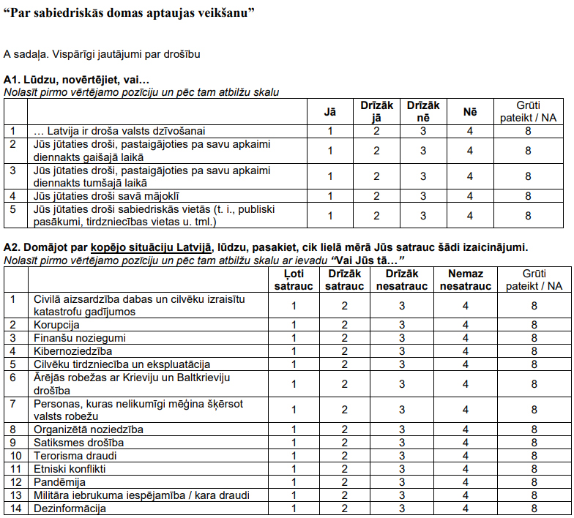
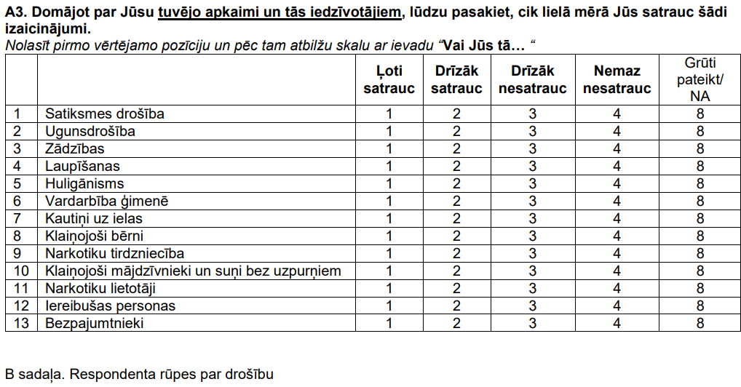
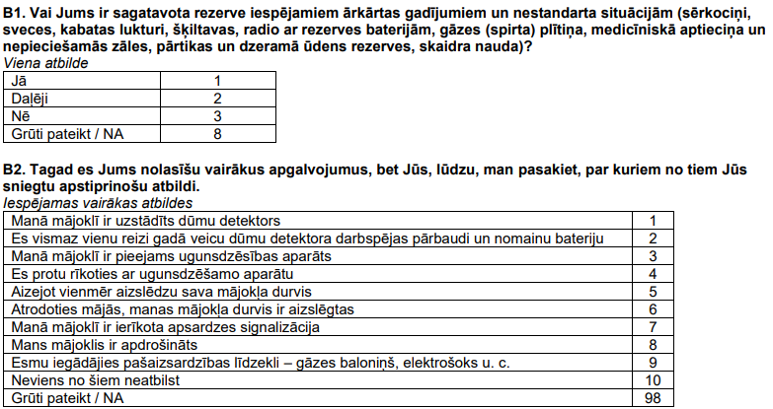
Aptaujas anketa (1)

Slide 89
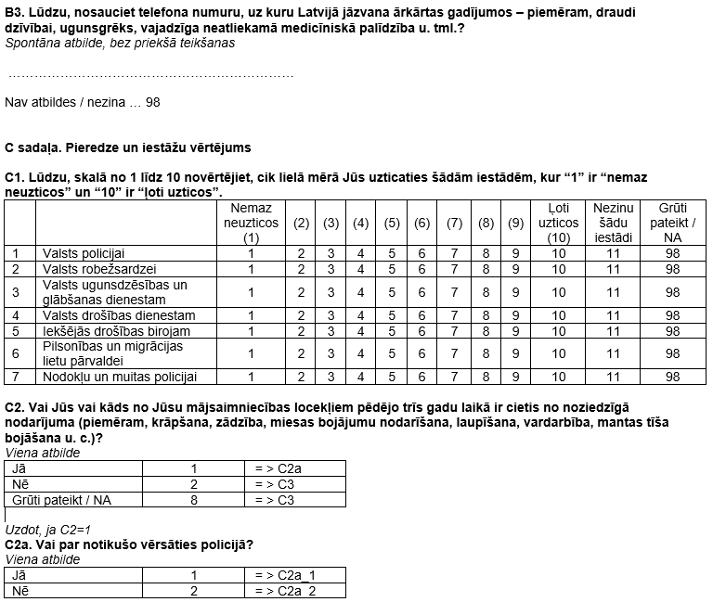
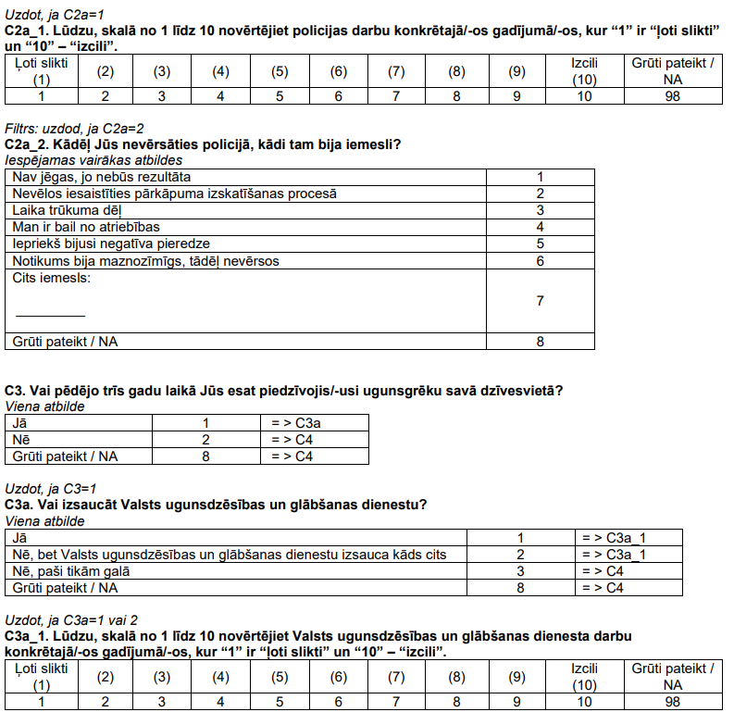
Aptaujas anketa (2)

Slide 90
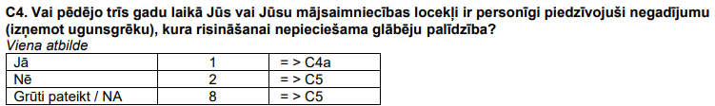
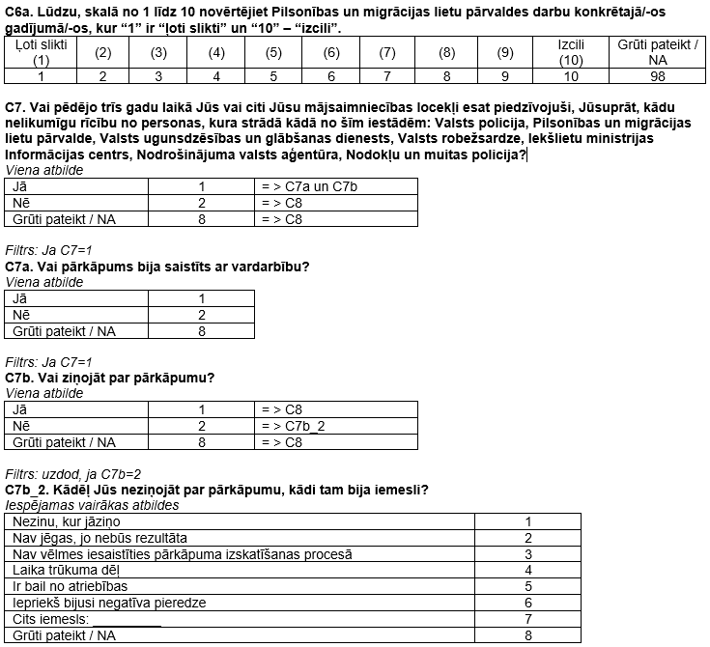
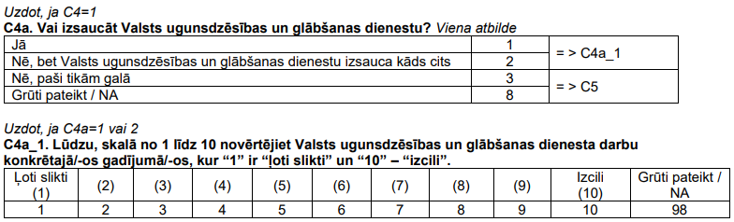
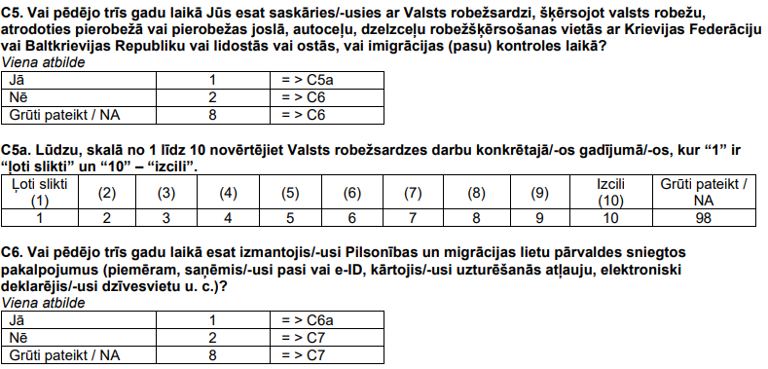
Aptaujas anketa (3)

Slide 91
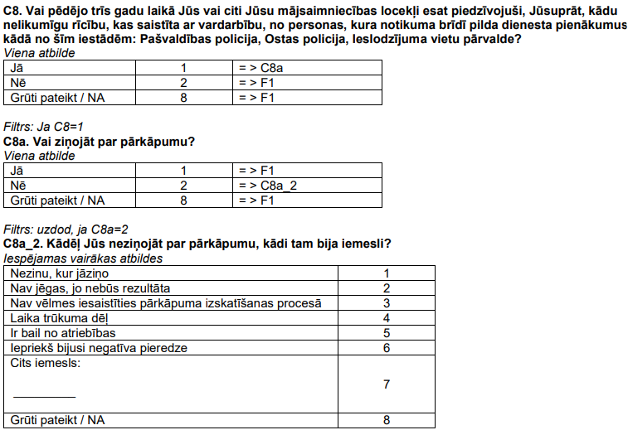
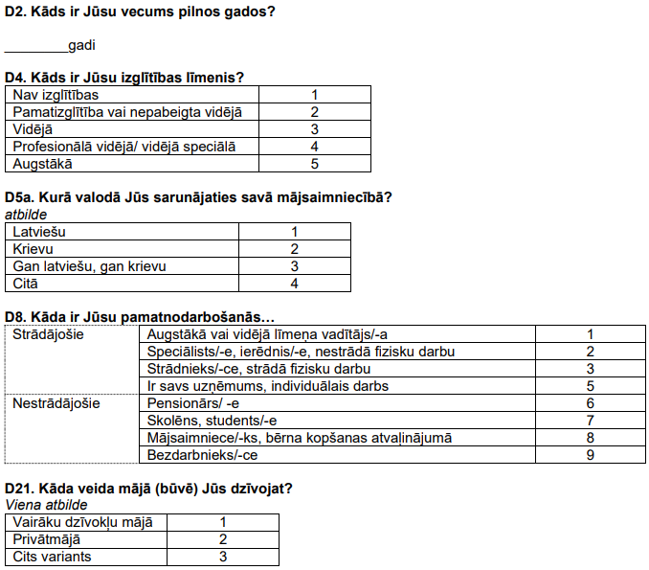
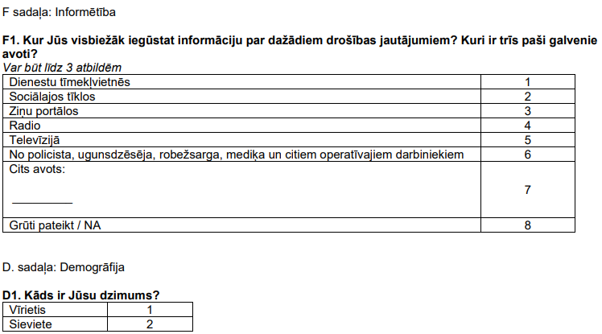
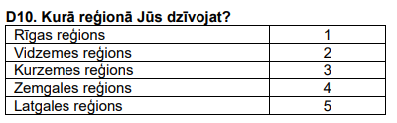
Aptaujas anketa (4)

Slide 92
Statistiskās kļūdas novērtēšanas tabula
Pētījuma rezultātos vienmēr pastāv zināma statistiskās kļūdas varbūtība. Analizējot un interpretējot pētījumā iegūtos rezultātus, to vajadzētu ņemt vērā. Tās atšķirības, kuras iekļaujas statistiskās kļūdas robežās jeb ir mazākas par to, var uzskatīt par nenozīmīgām.
PĒTĪJUMA REZULTĀTU STATISTISKĀS KĻŪDAS NOVĒRTĒŠANAS TABULA (ar 95% varbūtību)
Atbilžu sadalījums % | Respondentu skaits (bāze) N=
 | 50 | 75 | 100 | 200 | 300 | 400 | 500 | 600 | 700 | 800 | 900 | 1000 | 1050 | 1100
1 vai 99 | 2,8 | 2,2 | 1,9 | 1,4 | 1,1 | 1,0 | 0,9 | 0,8 | 0,7 | 0,7 | 0,6 | 0,6 | 0,6 | 0,6
2 vai 98 | 3,9 | 3,2 | 2,7 | 1,9 | 1,6 | 1,4 | 1,2 | 1,1 | 1,0 | 1,0 | 0,9 | 0,9 | 0,8 | 0,8
4 vai 96 | 5,4 | 4,5 | 3,8 | 2,7 | 2,2 | 1,9 | 1,7 | 1,6 | 1,5 | 1,4 | 1,3 | 1,2 | 1,2 | 1,2
6 vai 94 | 6,6 | 5,4 | 4,7 | 3,3 | 2,7 | 2,3 | 2,0 | 1,9 | 1,8 | 1,7 | 1,6 | 1,5 | 1,4 | 1,4
8 vai 92 | 7,5 | 6,1 | 5,3 | 3,8 | 3,1 | 2,7 | 2,4 | 2,2 | 2,0 | 1,9 | 1,8 | 1,7 | 1,6 | 1,6
10 vai 90 | 8,3 | 6,8 | 5,9 | 4,2 | 3,4 | 2,9 | 2,6 | 2,4 | 2,2 | 2,0 | 2,0 | 1,9 | 1,8 | 1,8
12 vai 88 | 9,0 | 7,4 | 6,4 | 4,5 | 3,7 | 3,2 | 2,9 | 2,6 | 2,4 | 2,3 | 2,1 | 2,0 | 2,0 | 1,9
15 vai 85 | 9,9 | 8,0 | 7,0 | 5,0 | 4,0 | 3,5 | 3,1 | 2,9 | 2,6 | 2,5 | 2,3 | 2,2 | 2,2 | 2,1
18 vai 82 | 10,7 | 8,7 | 7,5 | 5,3 | 4,4 | 3,8 | 3,4 | 3,0 | 2,9 | 2,7 | 2,5 | 2,4 | 2,3 | 2,3
20 vai 80 | 11,1 | 9,1 | 7,8 | 5,5 | 4,5 | 3,9 | 3,5 | 3,2 | 3,0 | 2,8 | 2,6 | 2,5 | 2,4 | 2,4
22 vai 78 | 11,5 | 9,4 | 8,1 | 5,7 | 4,7 | 4,1 | 3,6 | 3,3 | 3,1 | 2,9 | 2,7 | 2,6 | 2,5 | 2,5
25 vai 75 | 12,0 | 9,8 | 8,5 | 6,0 | 4,9 | 4,2 | 3,8 | 3,5 | 3,2 | 3,0 | 2,8 | 2,7 | 2,6 | 2,6
28 vai 72 | 12,5 | 10,2 | 8,8 | 6,2 | 5,1 | 4,4 | 3,9 | 3,6 | 3,3 | 3,1 | 2,9 | 2,8 | 2,7 | 2,7
30 vai 70 | 12,7 | 10,4 | 9,0 | 6,4 | 5,2 | 4,5 | 4,0 | 3,7 | 3,4 | 3,2 | 3,0 | 2,8 | 2,8 | 2,7
32 vai 68 | 12,9 | 10,6 | 9,1 | 6,5 | 5,3 | 4,6 | 4,1 | 3,7 | 3,5 | 3,2 | 3,1 | 2,9 | 2,8 | 2,8
35 vai 65 | 13,2 | 10,8 | 9,4 | 6,6 | 5,4 | 4,7 | 4,2 | 3,8 | 3,5 | 3,3 | 3,1 | 3,0 | 2,9 | 2,8
40 vai 60 | 13,6 | 11,1 | 9,6 | 6,8 | 5,5 | 4,8 | 4,3 | 3,9 | 3,6 | 3,4 | 3,2 | 3,0 | 3,0 | 2,9
45 vai 55 | 13,8 | 11,3 | 9,8 | 6,9 | 5,6 | 4,9 | 4,4 | 4,0 | 3,7 | 3,5 | 3,3 | 3,1 | 3,0 | 2,9
50 vai 50 | 13,9 | 11,3 | 9,8 | 6,9 | 5,7 | 4,9 | 4,4 | 4,0 | 3,7 | 3,5 | 3,3 | 3,1 | 3,0 | 3,0
Lai noteiktu statistisko mērījuma kļūdu, ir jāzina respondentu skaits attiecīgajā grupā un rezultāts procentos. Izmantojot šos lielumus, tabulas attiecīgajā iedaļā var atrast statistiskās mērījuma kļūdas robežas +/- procentos ar 95% varbūtību.
Notes:
92

Slide 93
SKDS
tirgus un sabiedriskās domas pētījumu centrs
Baznīcas iela 32-2, Rīga, Latvija, LV-1010
Tālr.: +371 67 312 876, E-pasts: skds@skds.lv
www.skds.lv

